Slide 1

PROYECTO DE EVALUACIÓN
OCR-Validación-
Excel
Sistema local para transformar lotes de imágenes en evidencia trazable
Descubrimiento · OCR · validación · Excel · dashboard
OsirisSG
github.com/OsirisSG/OCR-Validacion-Excel
Notes:
Presentar el objetivo en una frase: convertir una carpeta de evidencias fotográficas en resultados verificables sin enviar archivos a servicios externos. Aclarar que la demostración utiliza datos sintéticos.
[Sources]
- /Users/osirissilvagarcia/proyecto_ocr/README.md
- /Users/osirissilvagarcia/proyecto_ocr/docs/fase4_dashboard.md
[/Sources]

Slide 2
SISTEMA OCR LOCAL
De carpetas dispersas a evidencia trazable
El problema
La propuesta
Los lotes reales mezclan nombres, fotografías, referencias y videos. La revisión manual consume tiempo y dificulta justificar por qué una prueba fue aceptada o rechazada.
01
Descubrir
Mapear carpetas sin asumir una profundidad fija.
02
Interpretar
Extraer nomenclaturas y comparar etiqueta contra referencia.
03
Explicar
Consolidar el resultado en Excel y dashboard con reglas visibles.
OCR-Validación-Excel
02
Notes:
Explicar que el valor no está solamente en reconocer texto: el sistema conserva la ruta, el origen, la comparación y el criterio que produjo cada estado.
[Sources]
- /Users/osirissilvagarcia/proyecto_ocr/README.md
- /Users/osirissilvagarcia/proyecto_ocr/docs/fase0_autodescubrimiento.md
[/Sources]

Slide 3
SISTEMA OCR LOCAL
Cinco fases conectan la imagen con la decisión
0
1
2
3
4
Estructura
OCR
Validación
Excel
Dashboard
Recorrido recursivo y patrón dominante
Orientación, deskew, QR y tokens
Etiqueta ↔ referencia por códigos
Dos hojas y matriz de cumplimiento
Resumen, detalle y nueva ejecución
Un solo comando ejecuta las Fases 0–3; el dashboard reutiliza los artefactos y también puede iniciar una carpeta nueva.
OCR-Validación-Excel
03
Notes:
Recorrer de izquierda a derecha. Destacar que cada fase deja un contrato de entrada y salida documentado; esto permite modificar una parte sin reescribir todo el sistema.
[Sources]
- /Users/osirissilvagarcia/proyecto_ocr/pipeline.py
- /Users/osirissilvagarcia/proyecto_ocr/docs/fase0_autodescubrimiento.md
- /Users/osirissilvagarcia/proyecto_ocr/docs/fase1_ocr.md
- /Users/osirissilvagarcia/proyecto_ocr/docs/fase2_validacion.md
- /Users/osirissilvagarcia/proyecto_ocr/docs/fase3_excel.md
- /Users/osirissilvagarcia/proyecto_ocr/docs/fase4_dashboard.md
[/Sources]

Slide 4
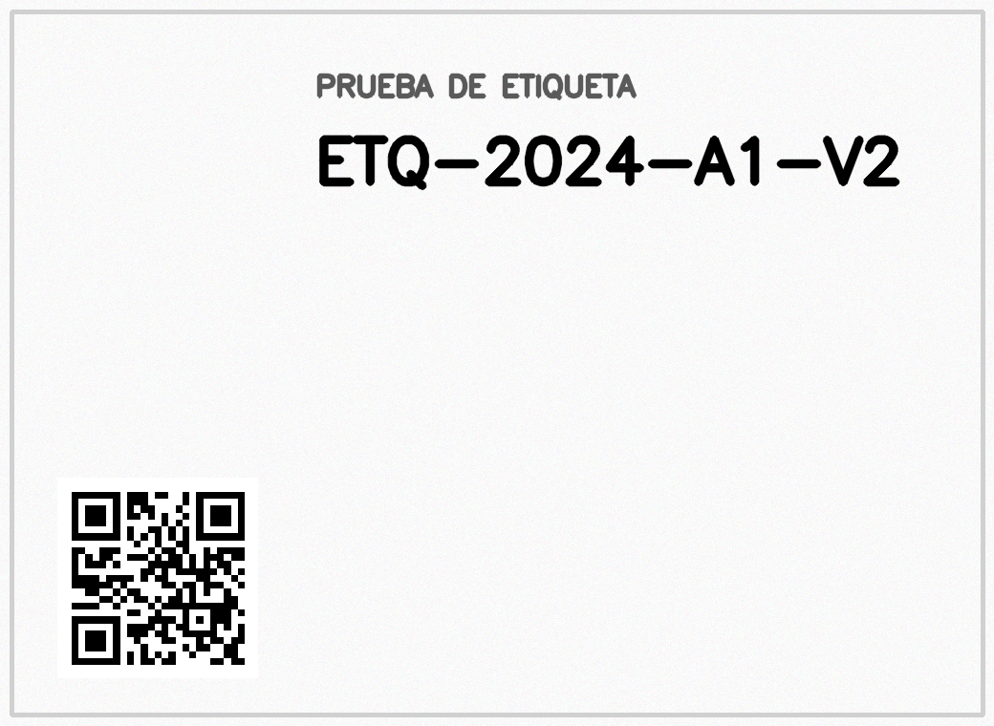
SISTEMA OCR LOCAL
El OCR resiste variaciones comunes de captura
01
Orientación
Corrige giros 0/90/180/270 y aplica deskew fino.
02
Preprocesamiento
Binarización adaptativa y carga segura de rutas Unicode.
03
QR como ancla
Usa su geometría sin depender de decodificar el contenido.
04
Red de seguridad
Reintenta la imagen completa y usa EasyOCR como respaldo.
Casos documentados: QR/sin QR, texto arriba/abajo, giro y skew.
OCR-Validación-Excel
04
Notes:
Usar la imagen para explicar que la posición del texto no se fija con coordenadas rígidas. El ROI es conservador para evitar cortar códigos y se conserva una segunda lectura de seguridad.
[Sources]
- /Users/osirissilvagarcia/proyecto_ocr/docs/fase1_ocr.md
- /Users/osirissilvagarcia/proyecto_ocr/datos_prueba/casos_ocr/caso_a_qr_texto_arriba.png
[/Sources]

Slide 5
SISTEMA OCR LOCAL
La validación compara códigos, no solo fotografías
Etiqueta detectada
Referencia seleccionada
ETQ-2024-A1-V2
ETQ-2024-A1-V2
Coincidencia total
Coincidencia parcial
Discrepancia
Todos los códigos de etiqueta aparecen en la referencia.
Solo una parte de los tokens normalizados coincide.
No coincide el código o falta una referencia confiable.
La normalización ignora mayúsculas y separadores; la heurística de referencia permanece configurable.
OCR-Validación-Excel
05
Notes:
Aclarar que el objetivo es comparar nomenclaturas alfanuméricas. La imagen de referencia puede elegirse por pista en el nombre o por densidad de texto; si no hay un ganador claro, el sistema evita adivinar.
[Sources]
- /Users/osirissilvagarcia/proyecto_ocr/docs/fase2_validacion.md
- /Users/osirissilvagarcia/proyecto_ocr/config.yaml
[/Sources]

Slide 6
SISTEMA OCR LOCAL
El semáforo muestra el riesgo más restrictivo
Confianza OCR
Coincidencia de texto
Verde ≥ 90
Total
Lectura con confianza alta.
Regla global
Parcial
Se conserva el color más restrictivo entre todos los criterios evaluados.
Amarillo 70–89
Lectura útil que merece revisión.
Discrepancia / sin referencia
Rojo < 70
Lectura de baja confianza.
Ejemplo: confianza verde + discrepancia roja = resultado global rojo.
OCR-Validación-Excel
06
Notes:
Responder la duda del evaluador con el ejemplo: un OCR excelente no compensa una nomenclatura discrepante. Los rangos no están codificados en Python ni JavaScript; se leen del YAML.
[Sources]
- /Users/osirissilvagarcia/proyecto_ocr/reglas_cumplimiento.yaml
- /Users/osirissilvagarcia/proyecto_ocr/docs/fase3_excel.md
- /Users/osirissilvagarcia/proyecto_ocr/docs/fase4_dashboard.md
[/Sources]

Slide 7
EVIDENCIA DE DEMOSTRACIÓN
El lote sintético confirma el flujo completo
6
carpetas recorridas
Incluye una carpeta no evaluable.
5
pruebas procesadas
Cada una conserva evidencia y resultado.
81.5%
confianza media
Promedio OCR del lote de demostración.
Estos valores validan la integración; la precisión final debe calibrarse con imágenes reales representativas.
OCR-Validación-Excel
07
Notes:
No vender estos porcentajes como precisión del modelo. Son el estado del lote sintético que demuestra que estructura, OCR, reglas, Excel y dashboard comparten datos coherentes.
[Sources]
- /Users/osirissilvagarcia/proyecto_ocr/validacion_resultados.json
- Captura local de GET /api/resumen y dashboard, 2026-08-24
[/Sources]

Slide 8


SISTEMA OCR LOCAL
Excel y dashboard usan la misma lógica
Resumen
Listado
Procesar carpeta
XLSX
Estructura completa
Matriz de cumplimiento
Mismos estados y colores definidos en YAML
OCR-Validación-Excel
08
Notes:
Explicar que el Excel sí se genera: resultado_maestro.xlsx contiene dos hojas. El dashboard no reemplaza el archivo; ofrece una lectura operativa de los mismos resultados y reglas.
[Sources]
- /Users/osirissilvagarcia/proyecto_ocr/docs/fase3_excel.md
- /Users/osirissilvagarcia/proyecto_ocr/docs/fase4_dashboard.md
- /Users/osirissilvagarcia/proyecto_ocr/reglas_cumplimiento.yaml
- Capturas locales del dashboard, 2026-08-24
[/Sources]

Slide 9
SISTEMA OCR LOCAL
Procesar por ruta mantiene los archivos locales
1
Sin carga al navegador
El usuario pega una ruta absoluta o relativa; no se duplican lotes grandes.
2
Servidor restringido
FastAPI escucha en 127.0.0.1 y valida las rutas de imágenes autorizadas.
3
Frontend reproducible
React y HTM están vendorizados localmente; no requiere CDN ni build de producción.
4
Control de ejecución
Solo se procesa una carpeta a la vez para proteger memoria y artefactos maestros.
Resultado: operación local, reproducible y adecuada para evidencias sensibles.
OCR-Validación-Excel
09
Notes:
La decisión de usar una ruta local resuelve el caso de carpetas grandes. Si el sistema se publicara en red, la documentación ya marca autenticación y HTTPS como requisitos adicionales.
[Sources]
- /Users/osirissilvagarcia/proyecto_ocr/docs/fase4_dashboard.md
- /Users/osirissilvagarcia/proyecto_ocr/dashboard/backend/app.py
[/Sources]

Slide 10
CIERRE Y SIGUIENTES PASOS
La versión actual ya permite una evaluación técnica
Lo demostrado
Lo siguiente
✓ Pipeline local completo de Fases 0–3.
✓ Dashboard FastAPI + React con cuatro vistas.
✓ Excel maestro generado con reglas compartidas.
✓ 5 pruebas automatizadas del dashboard aprobadas.
✓ Documentación de mantenimiento por fase.
→ Calibrar umbrales con lotes reales etiquetados.
→ Medir precisión por tipo de imagen y condición de captura.
→ Agregar comparación opcional entre nombre de carpeta y OCR.
→ Preparar dataset y fine-tuning solo si la línea base lo justifica.
→ Añadir revisión humana persistente y autenticación si se despliega en red.
Conclusión: el proyecto ya es funcional y trazable; la siguiente etapa es convertir la demostración en una métrica validada con datos reales.
OCR-Validación-Excel
10
Notes:
Cerrar resolviendo la pregunta inicial: existe un producto funcional que puede ejecutarse y revisarse hoy. El entrenamiento no debe comenzar por intuición; primero se construye una línea base y un conjunto real etiquetado.
[Sources]
- /Users/osirissilvagarcia/proyecto_ocr/README.md
- /Users/osirissilvagarcia/proyecto_ocr/docs/fase4_dashboard.md
- /Users/osirissilvagarcia/proyecto_ocr/pruebas/test_dashboard.py
[/Sources]

